Slide 1
gRPC与云原生应用开发
张卫滨

Slide 2
关于我
具有近15年经验的软件从业者，乐于探索和研究新技术
翻译出版多本技术图书
Spring实战（3-5版）
Spring Data实战
RxJava反应式编程
gRPC与云原生应用开发
InfoQ技术社区编辑，翻译创作数百篇技术文章

Slide 3
Agenda
gRPC简介
gRPC的四种通信模式
gRPC的底层原理
gRPC的高级用法
gRPC与云原生生态

Slide 4
gRPC简介
gRPC的起源：系出谷歌Stubby，这套路类似K8s
2015年开源之后，得到了众多大型公司的支持
加入云原生基金会（CNCF），应用于多个CNCF项目，如Dapr
借助其高性能、跨语言等优势，得到了广泛的应用

Slide 5
百花齐放的RPC框架
Java原生的RMI
阿里的Dubbo
Facebook的Thrift
Hessian
Google的gRPC

Slide 6
RPC框架的关键要素
接口定义
通信协议
序列化机制

Slide 7
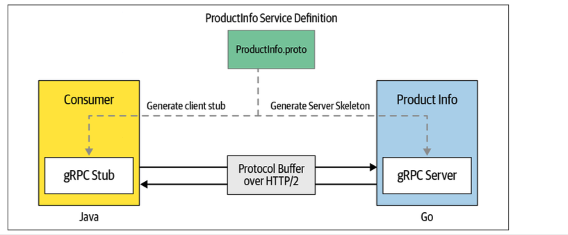
gRPC的解决方案
接口定义：Protocol Buffers
通信协议：HTTP/2
序列化机制：Protocol Buffers（二进制）/JSON

Slide 8
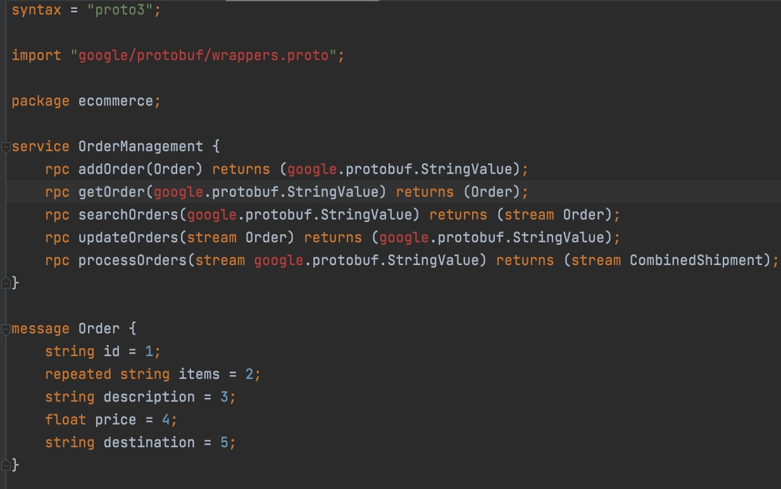
gRPC的开发流程
接口定义：契约优先
自动生成模型和前后端的代码
命令行工具
Maven或Gradle等构建工具
实现前后端的业务逻辑
启动服务器

Slide 9
Agenda
gRPC简介
gRPC的四种通信模式
gRPC的底层原理
gRPC的高级用法
gRPC与云原生生态

Slide 10
gRPC的四种通信模式
Unary（一元）RPC
服务器端流
客户端流
双向流
https://github.com/grpc-up-and-running/samples

Slide 11
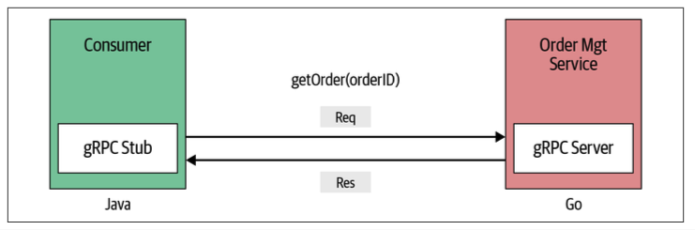
一元RPC

Slide 12
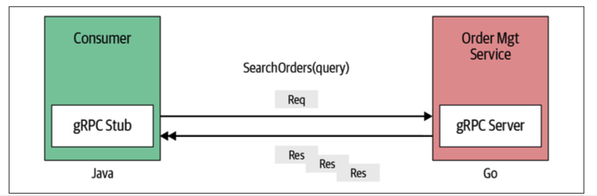
服务器端流RPC

Slide 13
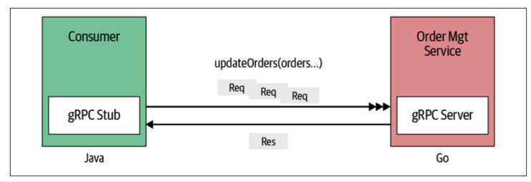
客户端流RPC

Slide 14
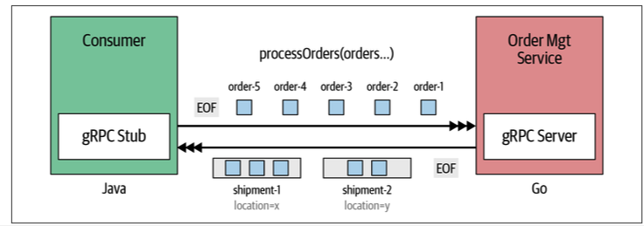
双向流RPC

Slide 15
Agenda
gRPC简介
gRPC的四种通信模式
gRPC的底层原理
gRPC的高级用法
gRPC与云原生生态

Slide 16
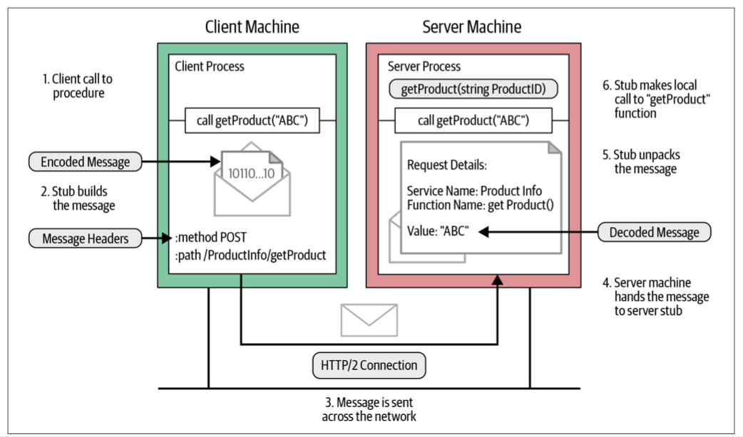
gRPC调用的完整过程
两个核心要素
编码/解码
网络调用

Slide 17
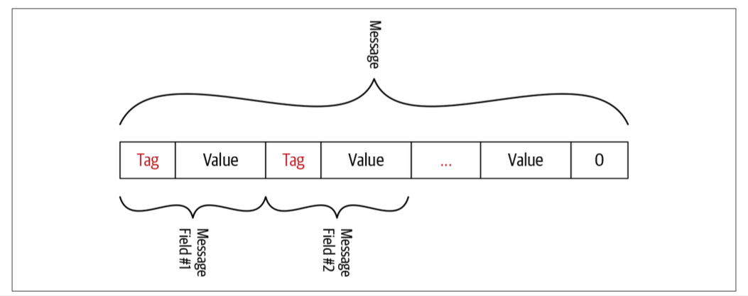
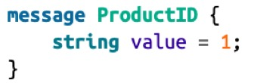
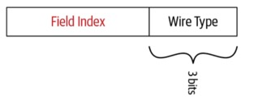
Protocol Buffers的消息编码

Slide 18
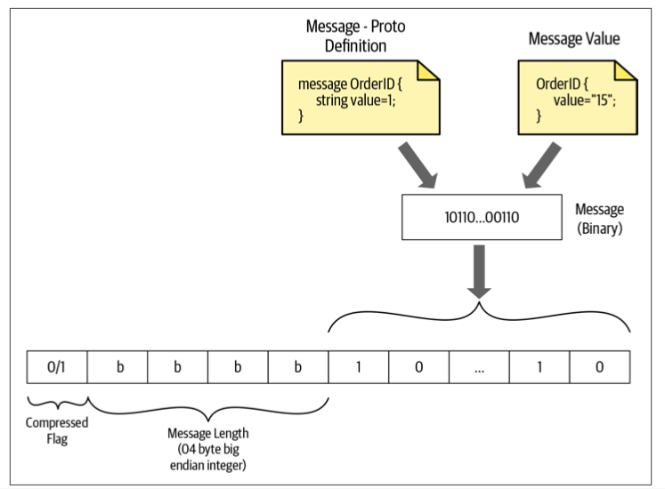
Protocol Buffers消息编码的优缺点
优点
语言中立，强类型
二进制格式，信息密度高
缺点
相对于JSON，易读性差

Slide 19
网络传输：HTTP/2

Slide 20
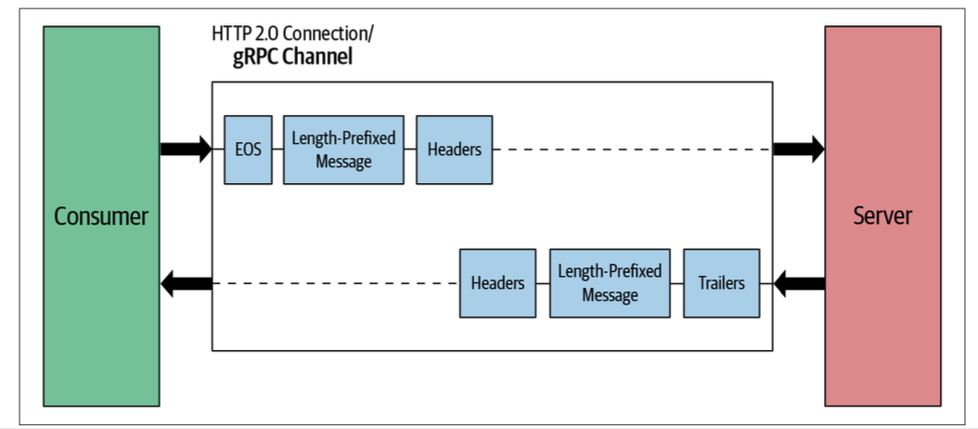
一元RPC的网络流程

Slide 21
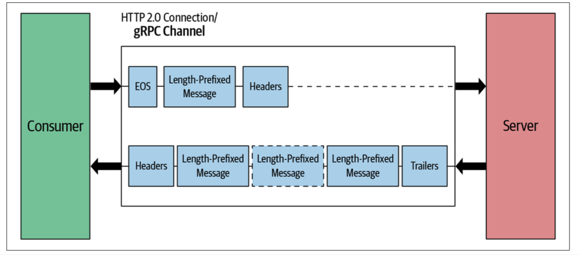
服务器端流RPC的网络流程

Slide 22
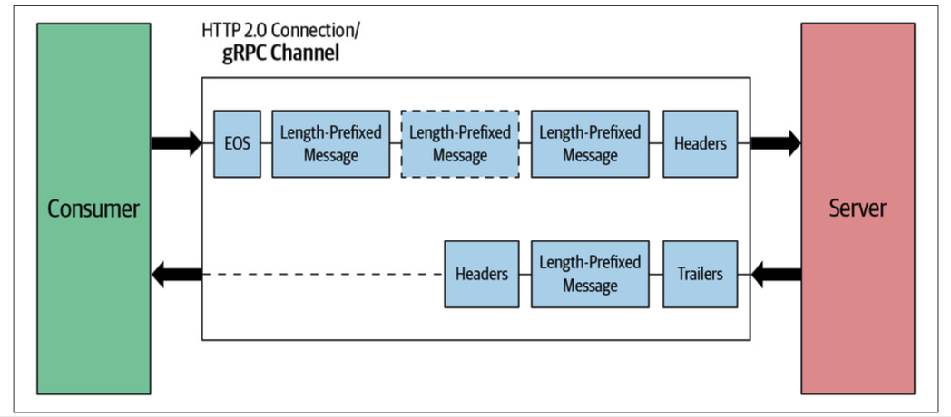
客户端流RPC的网络流程

Slide 23
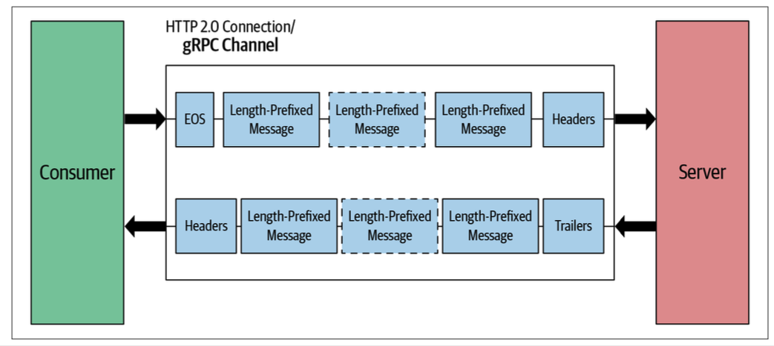
双向流RPC的网络流程

Slide 24
Agenda
gRPC简介
gRPC的四种通信模式
gRPC的底层原理
gRPC的高级用法
gRPC与云原生生态

Slide 25
gRPC的高级特性
数据压缩
拦截器
截止时间
错误处理
多路复用
元数据
安全性

Slide 26
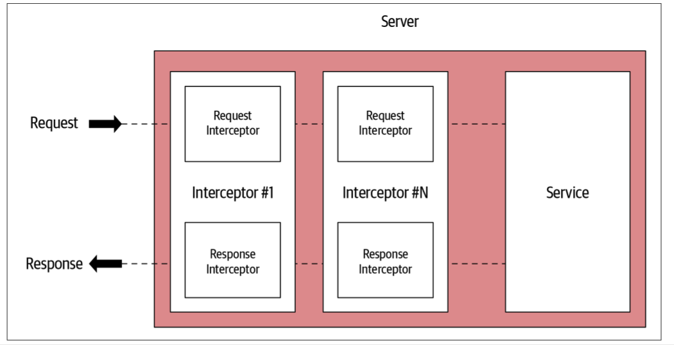
gRPC的高级特性：拦截器
客户端拦截器
服务器端拦截器

Slide 27
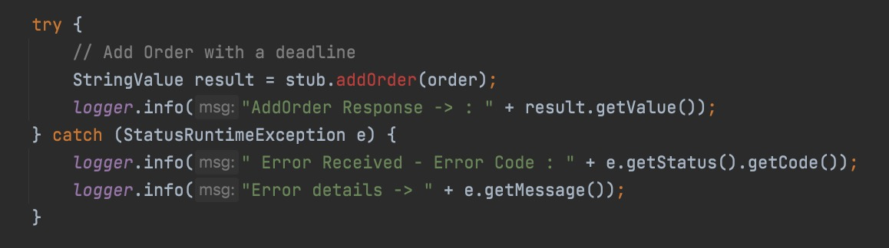
gRPC的高级特性：错误处理
服务端定义了多种错误码
客户端只需要处理对应的异常

Slide 28
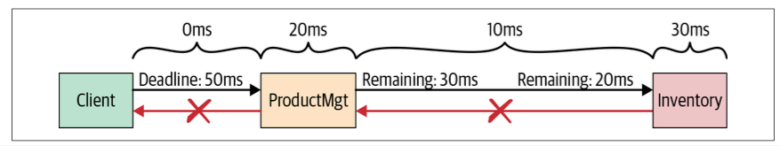
gRPC的高级特性：截止时间

Slide 29
gRPC的高级特性：安全性
基于TLS的安全通信
单向安全连接
mTLS连接：将服务器配置为仅能接受来自一组范围有限的且已验证的客户端的连接
用户认证
Basic认证
OAuth 2.0
JWT认证

Slide 30
Agenda
gRPC简介
gRPC的四种通信模式
gRPC的底层原理
gRPC的高级用法
gRPC与云原生生态

Slide 31
gRPC与REST、GraphQL等技术的对比
gRPC的优势
高效：二进制+ HTTP/2
定义良好的接口，强类型
多语言，双工流
gRPC的劣势
不太适合面向外部的服务
生态系统较小
REST和GraphQL呢？

Slide 32
gRPC的生态系统
CNCF作为支撑
在众多项目中得到了广泛应用，如Netflix、 Dapr等
得到了众多云原生项目的支持，如K8s、Envoy、Prometheus等
较为活跃的技术社区
相信gRPC会在云原生的大潮中取得一席之地
https://github.com/grpc-ecosystem

Slide 33
Q & A
Thanks

